Slide 1
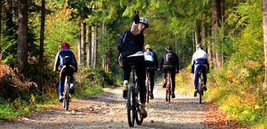
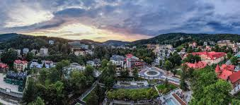
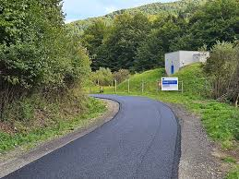
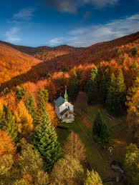


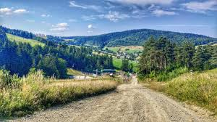

Pogranicze bez granic- budowa trasy rowerowej łączącej Krynicę - Zdrój i Čirč
Projekt planowany do realizacji w ramach Programu Interreg
Polska-Słowacja 2021-2027

Slide 2
Tytuł projektu:
„Pogranicze bez granic- budowa trasy rowerowej łączącej Krynicę - Zdrój i Čirč”
I. Podstawowe informacje o przedsięwzięciu:
Przedsięwzięcie planujemy realizować w ramach Priorytetu 3 „Twórcze i atrakcyjnie turystycznie Pogranicze” oraz Celu szczegółowego 1. Wzmacnianie roli kultury i zrównoważonej turystyki w rozwoju gospodarczym, włączeniu społecznym i innowacjach społecznych.
Partnerzy projektu: Gmina Krynica-Zdrój, Obec Čirč.

Slide 3
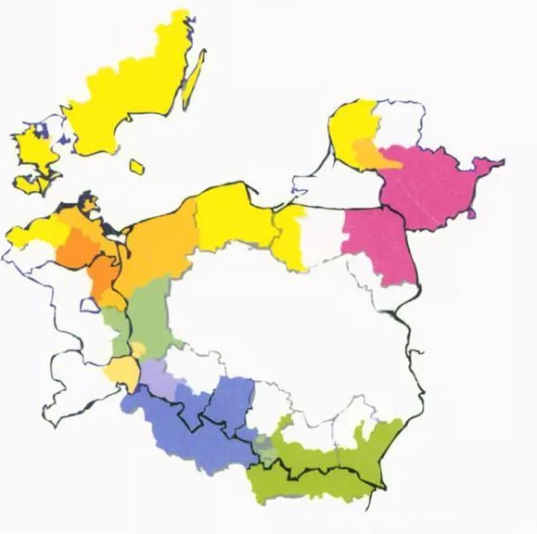
Podstawowe informacje o przedsięwzięciu:
Cel główny projektu: wsparcie zrównoważonej turystyki na obszarze pogranicza polsko-słowackiego poprzez zintegrowane i kompleksowe podejście w zakresie budowy infrastruktury turystycznej w postaci trasy rowerowej łączącej miasta i wsie obszaru przygranicznego.
Interesariusze: lokalna społeczność i turyści z różnych grup wiekowych, w tym osoby starsze i rodziny z dziećmi, osoby z niepełnosprawnościami, przedszkola, szkoły, organizacje pozarządowe, przedsiębiorcy i instytucje działające w branży turystycznej

Slide 4

Podstawowe informacje o przedsięwzięciu:
Obszar realizacji projektu:
po stronie polskiego partnera:
powiat nowosądecki
Gmina Krynica-Zdrój
po stronie słowackiego partnera:
Kraj Preszowski
powiat Stará Ľubovňa
Gmina Čirč
Szacunkowy budżet projektu: ok. 1,5 mln EUR
Planowany termin realizacji projektu: lata 2025-2027

Slide 5
II. Najważniejsze zadania w projekcie:
Stworzenie transgranicznej oferty turystycznej opartej na atrakcjach turystycznych na polsko-słowackim Pograniczu poprzez realizację zaplanowanych zadań:
1. Budowa transgranicznej infrastruktury turystycznej na polsko- słowackim pograniczu
Po stronie polskiego partnera:
• Przebudowa drogi wewnętrznej w Krynica-Zdroju, która będzie przedłużeniem sieci ścieżek rowerowych na pograniczu łączących tereny gmin partnerskich.
Po stronie słowackiego partnera:
Budowa trasy rowerowej – Čirč – Hranica – łączącej gminę Čirč z istniejącymi trasami rowerowymi, tworząc w ten sposób połączenie rowerowe pomiędzy gminami partnerskimi

Slide 6

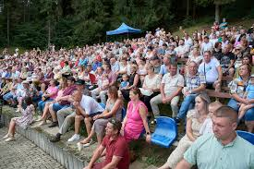


2. Działania promocyjne:
Konferencje transgraniczne połączone z piknikiem turystycznym na rozpoczęcie i zakończenie sezonu turystycznego, spot promocyjny w TV, kampania promocyjna w lokalnym radio, plakaty informacyjne, notatki prasowe, informacje w mediach społecznościowych i na stronach internetowych, wydarzenia plenerowe itp.

Slide 7
Planowane działania projektowe a „Nowy Europejski Bauhaus”
Planowane działania infrastrukturalne będą wpisywały się w naturalny krajobraz, łącząc w sobie piękno i estetykę tradycyjnego budownictwa, mając na uwadze bliskość natury i propagowanie rozwiązań ekologicznych. Budowa nowej ścieżki rowerowej i przebudowa drogi na ścieżkę rowerową wpłynie na zrównoważony rozwój poprzez poprzez prezentacje i ochronę dziedzictwa naturalnego i jego dostępność dla wszystkich, a dodatkowo przyczyni się do promocji obszaru polsko-słowackiego pogranicza. Planowane do realizacji działania spełniają również zasadę włączenia społecznego, która ukierunkowana jest na dialog między kulturami, płciami i grupami wiekowymi. W ramach planowanych działań zostaną zastosowane rozwiązania umożliwiające dostęp do obiektów turystycznych osobom z niepełnosprawnościami.

Slide 8
Pytania pomocnicze do formularza partycypacji społecznych:
Budowa transgranicznej infrastruktury turystycznej na polsko - słowackim szlaku turystycznym (ścieżki rowerowe)
Jakie inne funkcje społecznie użyteczne mogłaby pełnić ścieżka rowerowa ?
Czy Państwa zdaniem przestrzeń wokół odcinków ścieżek rowerowych powinna być wyposażona w jakieś dodatkowe elementy małej architektury ?
W jaki jeszcze sposób sugerowaliby Państwo, aby promować działania realizowane w ramach projektu ?

Slide 9
Polsko – słowacki szlak turystyczny
e) Co Państwa zdaniem powinniśmy uwzględnić w koncepcji uzupełnenia transgranicznego szlaku turystycznego ?
f) Jakie materiały promocyjne Państwa zdaniem powinny powstać w oparciu o polsko-słowacki szlak turystyczny / ścieżkę rowerową ?
g) Czy według Państwa istnieje konieczność wyróżnienia i oznakowania w ramach transgranicznego szlaku rowerowego i innych atrakcji turystycznych?
h) Czy koncepcja transgranicznego szlaku oparta na trasie rowerowej jest dla Państwa atrakcyjną formą w rozwoju polsko-słowackiej turystyki ?

Slide 10
Zachęcamy do udziału w partycypacjach społecznych dotyczących planowanych do realizacji zadań w ramach projektu: „
Pogranicze bez granic- budowa trasy rowerowej łączącej Krynicę - Zdrój i Čirč” poprzez wypełnienie formularza w terminie do 3 stycznia 2025 r.
Serdecznie zapraszamy.
Gmina Krynica-Zdrój
33-380 Krynica-Zdrój, ul. J. I. Kraszewskiego 7
Adres kontaktowy: mwojnarowska@umkrynica.pl
Osoba do kontaktu: Monika Wojnarowska-Koszut

